Slide 1

WAWASAN KEWIRAUSAHAAN
PERTEMUAN 15
FENDI SAPUTRA SE., MM.,

Slide 2
Gambaran Umum Konsep Pitching Ide Bisnis
Menceritakan atau mempresentasikan startup Anda kepada orang lain dapat disebut juga sebagai pitching. Pitching tidak hanya harus dilakukan kepada investor, tapi juga ke semua audience Anda seperti customer, partner bisnis, dan lain-lain.
Pitching merupakan suatu kegiatan dalam mempresentasikan sesuatu pada seseorang atau banyak orang dengan suatu tujuan yang ingin di capai. Bagi para pengusaha khususnya orang - orang start-up untuk istilah pitching ini pasti sudah tidak asing lagi.

Slide 3
Istilah Pitching
Istilah Pitching dalam bisnis atau usaha yang lebih spesifik yaitu suatu proses mempresentasikan segala sesuatu yang berkaitan dengan ide bisnis yang akan di jalankan, pada tahap ini kita di hadapkan pada para calon investor dengan tujuan dapat mengumpulkan dana dari mereka yang akan digunakan dalam membiayai kegiatan bisnis kita.

Slide 4
Istilah Pitching
Pitch merupakan paparan business plan yang kamu sampaikan secara verbal kepada investor prospektif dalam waktu yang singkat.
Jadi, bisa dibilang, pitch kamu adalah pintu gerbang untuk membuat investor tertarik pada Bisnis kamu dan mau berinvestasi di situ.

Slide 5
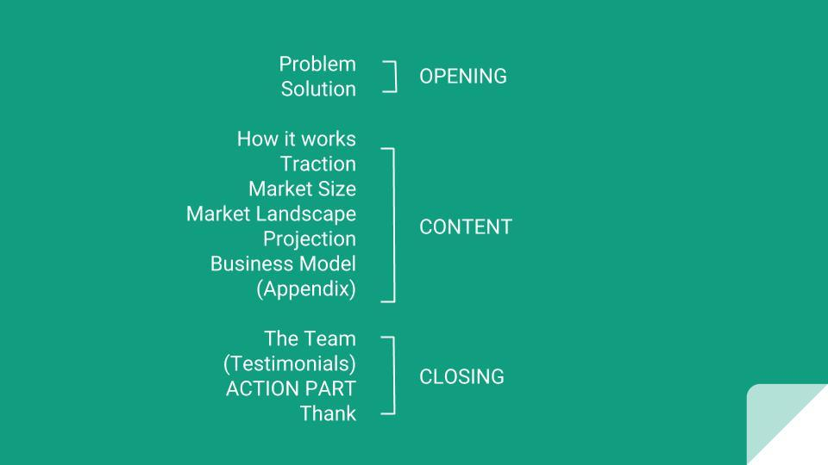
Konten Yang Dapat Jadikan Acuan Saat Menyusun Pitch Deck.

Slide 6
Acuan Menyusun Pitch Deck.
Cover
Selalu mulai pitching Anda dengan opening atau bagian pendahuluan. Dalam cover, pastikan slide Anda mencantumkan nama perusahaan, logo, dan juga tagline dari startup Anda.
Problem
Masih dalam bagian pembukaan, saat melakukan pitching, pancing emotional feeling audience Anda dengan cerita mengenai problem atau permasalahan yang biasa terjadi di sekeliling mereka yang berkaitan dengan produk/jasa yang Anda tawarkan.

Slide 7
Acuan Menyusun Pitch Deck.
Solution
Kemudian, jelasakan mengenai solusi yang Anda berikan. Jelasakan apa itu produk/jasa Anda, dan tunjukkan perbedaan antara sebelum dengan sesudah menggunakan solusi dari produk Anda.
How it works
Jelaskan juga bagaimana langkah-langkah penggunaan produk Anda. Bagian ini sudah masuk dalam bagian inti, sehingga Anda perlu menjelaskannya lebih detail. Buat audience membayangkan pengalaman saat menggunakan produk Anda.

Slide 8
Acuan Menyusun Pitch Deck.
Traction (Milestones)
Bila audience yang Anda hadapi adalah investor, tunjukkan juga traction dari produk Anda. Setiap investor pasti tertarik untuk melihat sejauh mana Anda sudah berjalan, seberapa banyak user yang sudah bergabung, serta bagaimana penjualan dari produk Anda.
Market Opportunity (size)
Investor juga akan tertarik untuk mengetahui seberapa besar market Anda. Tunjukkan potensi dari sebaran produk Anda, siapa saja yang akan menjadi user Anda, dan seberapa besar Anda berpotensi untuk mengumpulkan revenue.

Slide 9
Acuan Menyusun Pitch Deck.
Market landscape
Dalam market landscape, Anda juga dapat menunjukkan data dari apa saja yang sudah terjadi pada startup Anda, dimana posisi Anda, dan bagaimana kondisi persaingan pasar dari bisnis yang Anda jalankan.
Projection
Kemudian, tunjukkan juga projeksi dari startup Anda kedepannya. Ingin jadi sebesar apakah startup Anda. Sertakan data dan grafik dari projeksi tersebut. Projeksi dapat ditunjukkan dalam tahunan atau kuartal tertentu.

Slide 10
Acuan Menyusun Pitch Deck.
Revenue/business model
Dalam aspek ini, tunjukkan dari mana saja startup Anda akan mendapatkan income atau sumber pendapatan. Misalnya dari margin penjualan, vendor, iklan, dan lainnya.
The team
Memasuki bagian penutup, tunjukkan orang-orang dibalik startup Anda. Ceritakan latar belakang serta passion mereka dalam membangun startup Anda. Tunjukkan mengapa investor harus mempercayai Anda dan tim.

Slide 11
Acuan Menyusun Pitch Deck.
Appendix
Bagian ini sebenarnya tidak harus ditunjukkan saat pitching. Namun akan lebih baik jika Anda dapat mempersiapkan kemungkinan-kemungkinan pertanyaan yang akan muncul dari investor. Siapkan juga data dari hasil riset bisnis Anda dalam appendix ini.
Action Part
Terakhir, tutup sesi pitching Anda dengan kalimat yang dapat meyakinkan audience Anda untuk berkontribusi dengan startup Anda, tutup sesi pitching Anda dengan ajakan untuk berdiskusi lebih lanjut atau permohonan untuk pendanaan.

Slide 12
TERIMA KASIH

